Slide 1
화면 구현
이동준

Slide 2
목차
GitHub 활용하기
GitHub 소개하기
GitHub 활용하기
회원가입
저장소 만들기
파일 업로드 및 다운로드
History 열람하기
GitHub를 활용하여 Web Hosting 하기

Slide 3
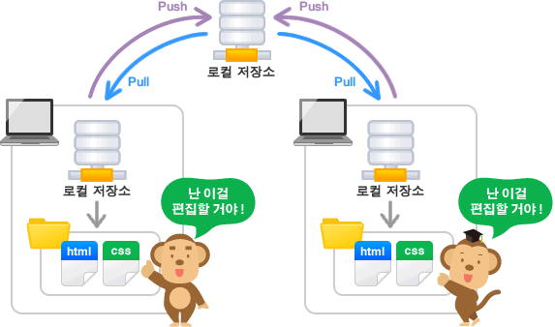

GitHub 활용하기 GitHub 소개하기
GitHub 사이트(https://github.com/)에 저장소를 두고, 해당 저장소에 있는 파일들을 가지고 Git 서비스를 이용하게 해주는 서비스
GitHub
GitHub
GitHub

Slide 4
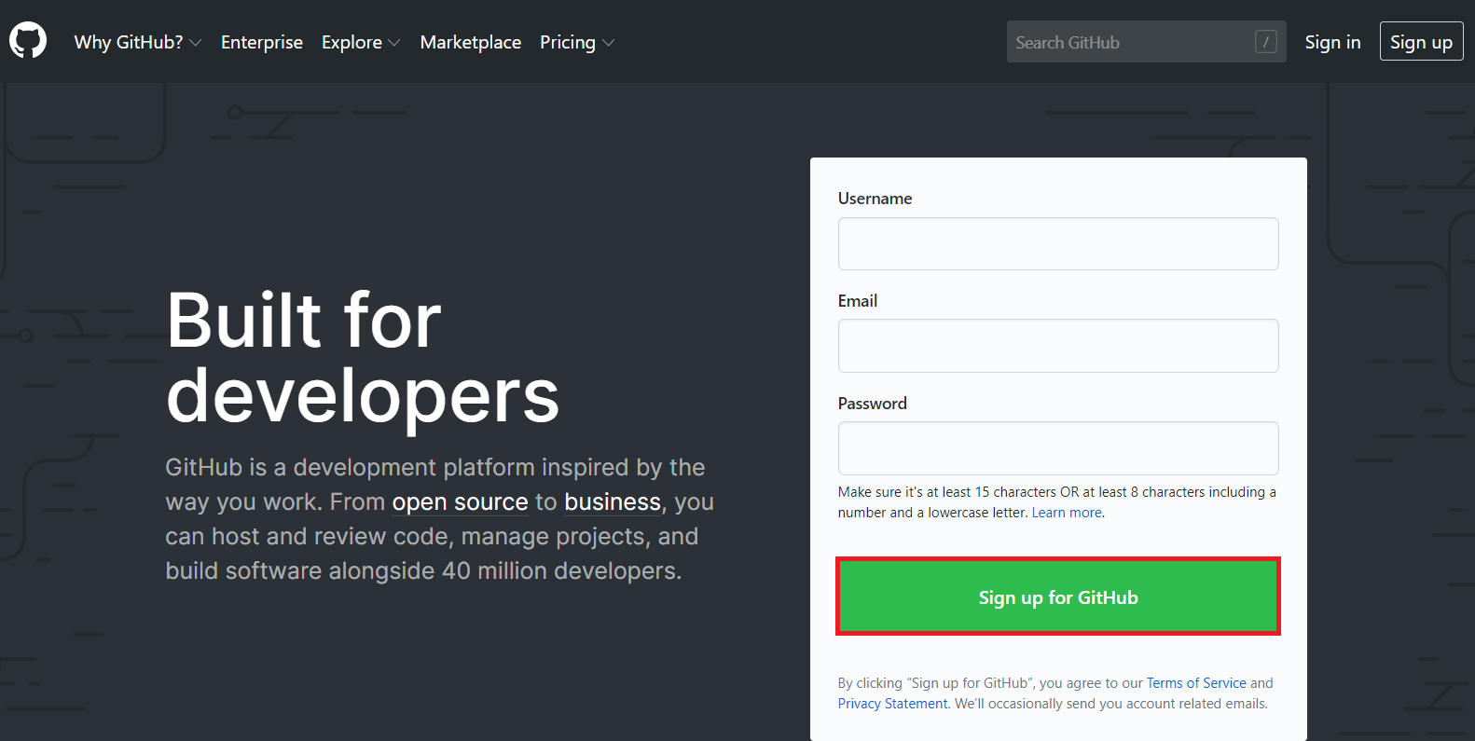
GitHub 활용하기 GitHub 활용하기
회원가입

Slide 5
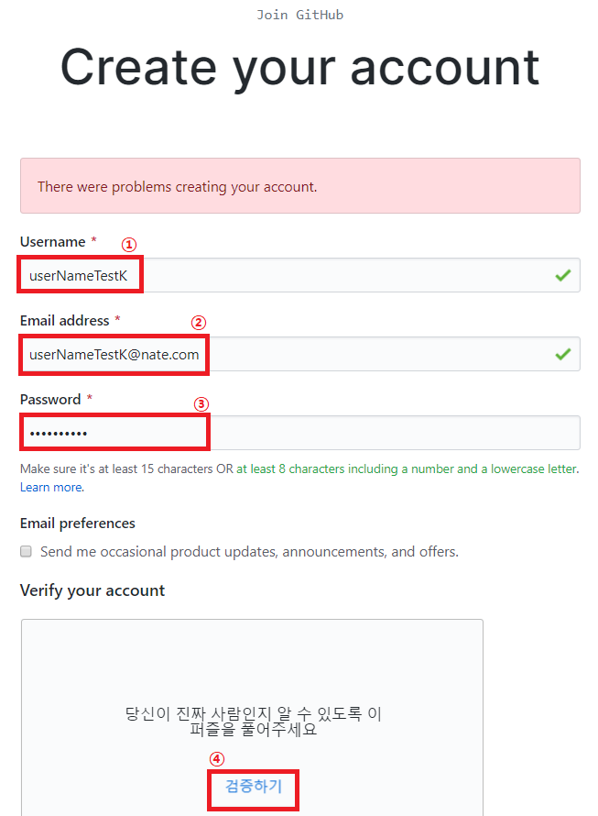
GitHub 활용하기 GitHub 활용하기
회원가입

Slide 6
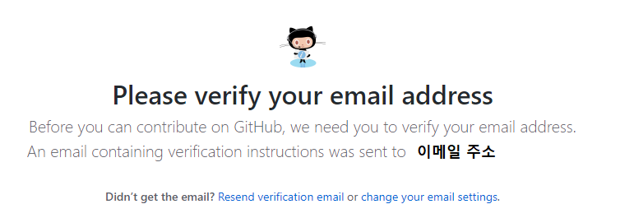
GitHub 활용하기 GitHub 활용하기
회원가입
계정 유형 선택은 Free로 하고 용도는 적당한 것으로 선택
(어떤 것을 선택해도 무방)
이메일 인증까지 완료하면 로그인 가능

Slide 7
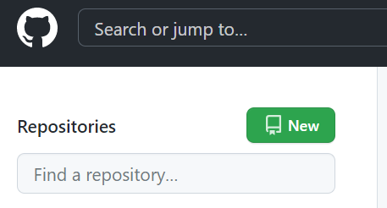
GitHub 활용하기 GitHub 활용하기
저장소 만들기
이미 저장소를 만들었다면 아래 화면에서 New 클릭
참고로 최초로 저장소를 만든다면 위 화면과 다를 수 있음
저장소를 생성하라는 의미의 녹색 버튼을 클릭

Slide 8
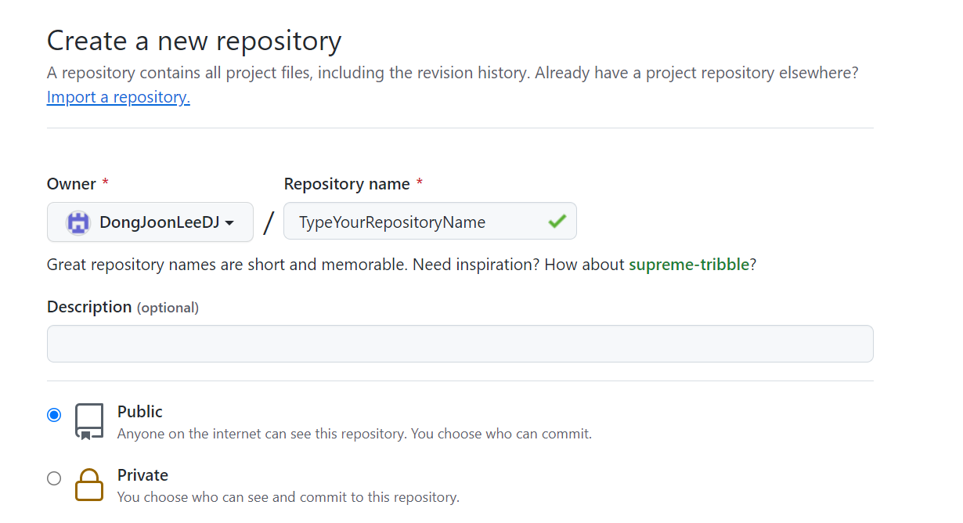
GitHub 활용하기 GitHub 활용하기
저장소 만들기
앞으로 사용하게 될 저장소의 이름 지정
Public : 모든 사람에게 공개
Private : 허용된 사람들에게 공개
*웹 호스팅을 할 경우 Public 선택

Slide 9
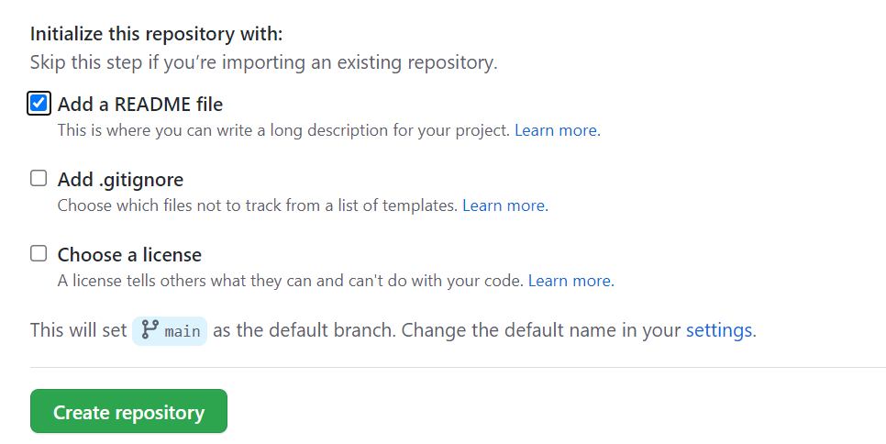
GitHub 활용하기 GitHub 활용하기
저장소 만들기
자신의 저장소를 소개하는 텍스트
파일 업로드시 무시하고 싶은 파일(local에서 업로드시 사용)
사용할 저작권을 선택하는 것인데 우선은 체크 해제함

Slide 10
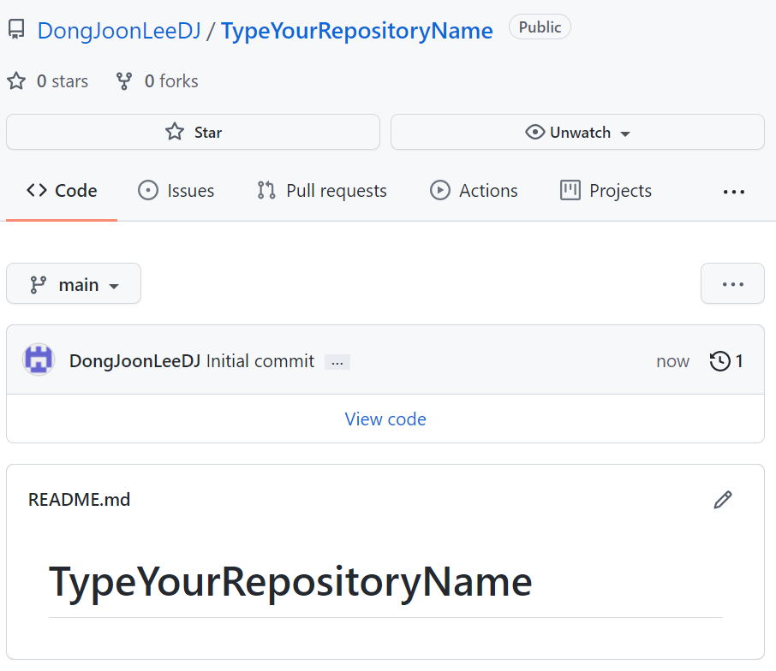
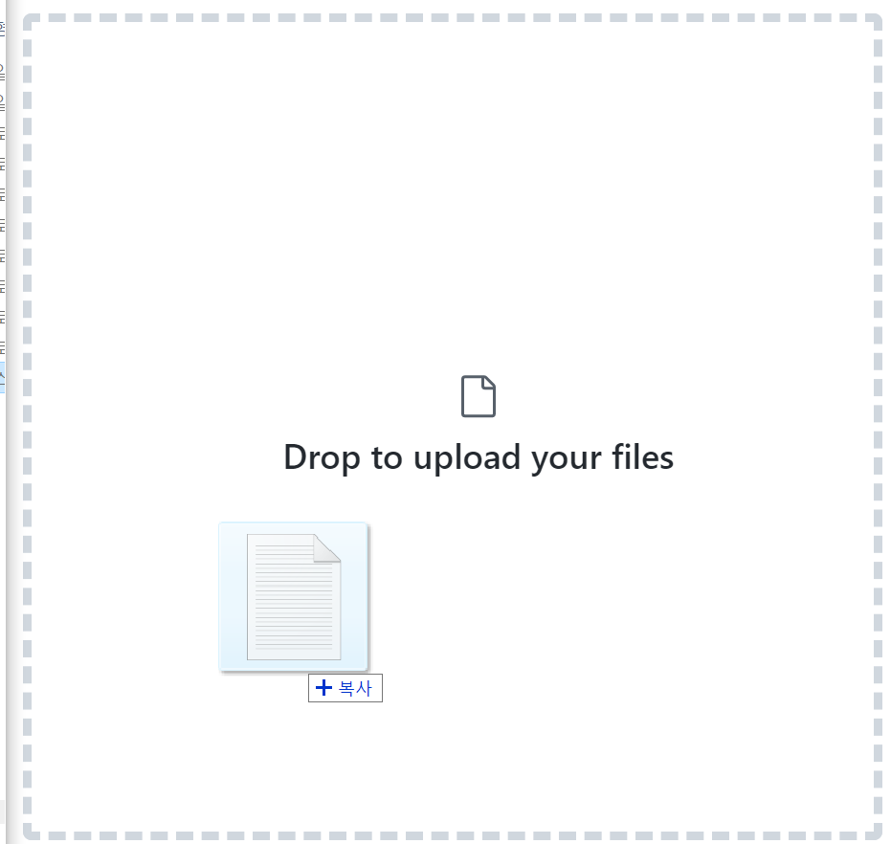
GitHub 활용하기 GitHub 활용하기
파일 업로드 및 다운로드
파일 업로드
업로드할 파일을 웹 사이트에 드래그 & 드롭(여러 개도 가능)
단, 텍스트 파일일 경우 내용이 한 글자라도 있어야 함

Slide 11
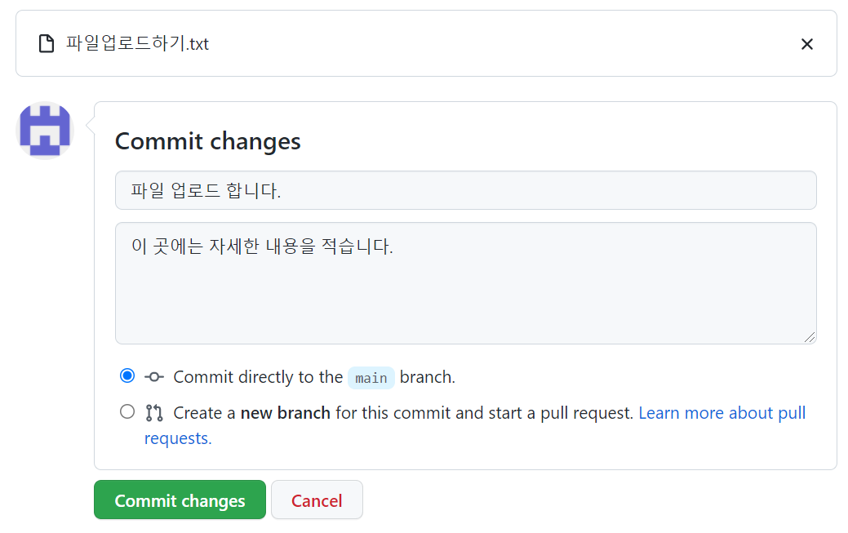
GitHub 활용하기 GitHub 활용하기
파일 업로드 및 다운로드
파일 업로드
업로드한 것에 대한 설명 작성
빨간 네모 부분은 필수로 작성 및 선택해야 하는 부분

Slide 12
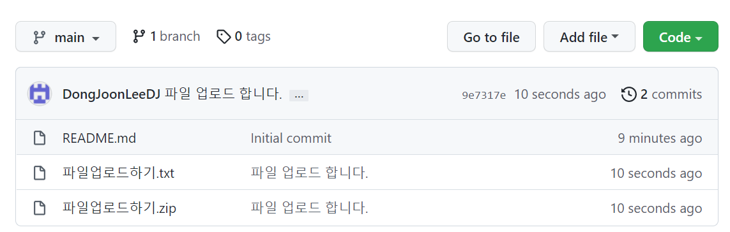
GitHub 활용하기 GitHub 활용하기
파일 업로드 및 다운로드
파일 다운로드
다운로드 원하는 파일을 선택

Slide 13
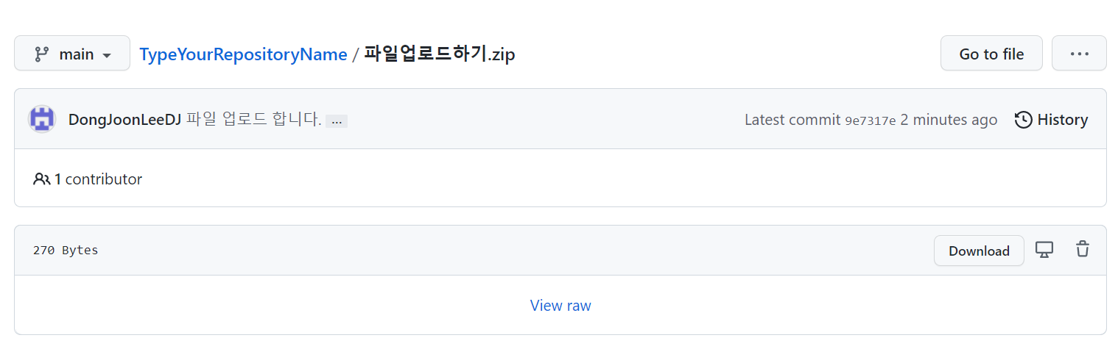
GitHub 활용하기 GitHub 활용하기
파일 업로드 및 다운로드
파일 다운로드
Download 클릭

Slide 14
GitHub 활용하기 GitHub 활용하기
파일 업로드 및 다운로드
파일 다운로드
단 txt 파일을 선택하면 아래와 같이 나옴
표시된 부분을 클릭하면 텍스트 내용이 복사됨

Slide 15
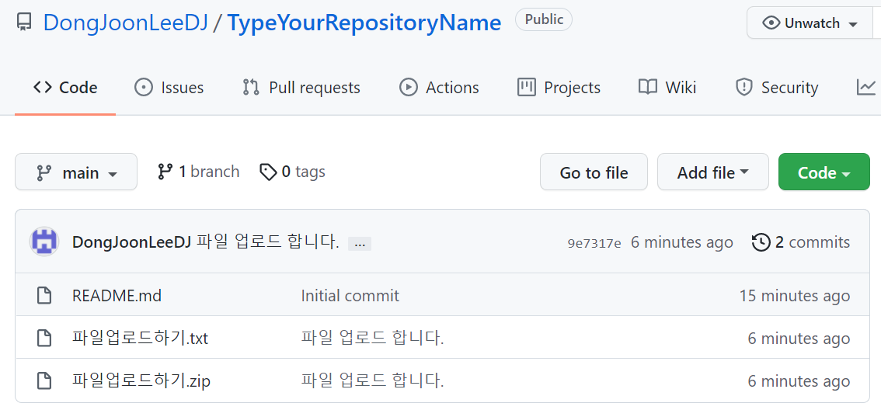
GitHub 활용하기 GitHub 활용하기
History 열람하기
Commits 클릭하면 그동안 업로드 된 내역을 열람 가능

Slide 16
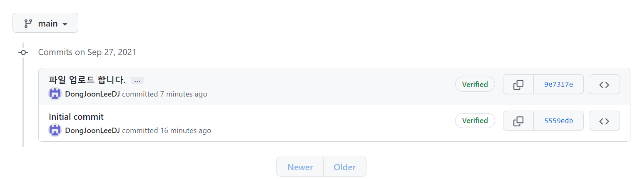
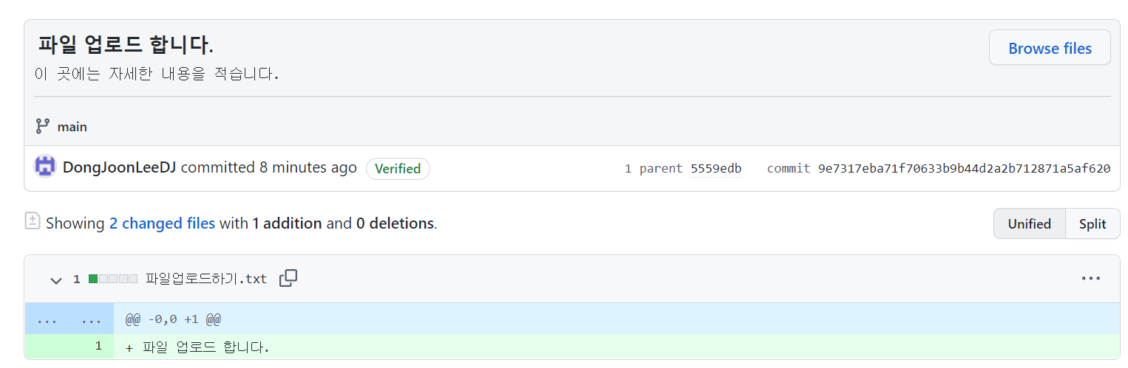
GitHub 활용하기 GitHub 활용하기
History 열람하기
해당 내역 클릭시 자세한 내용을 열람 가능

Slide 17
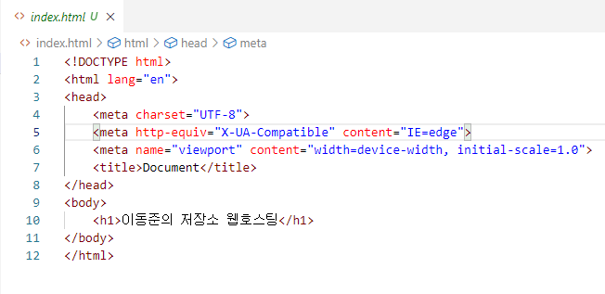
GitHub 활용하기 GitHub를 활용하여 Web Hosting 하기
저장소 생성시 ‘Public’으로 설정할 것
테스트를 위하여 index.html을 업로드 할 것
만약 html 파일명이 index가 아닐 경우에는 url 입력시 해당 파일명 입력해야 함

Slide 18
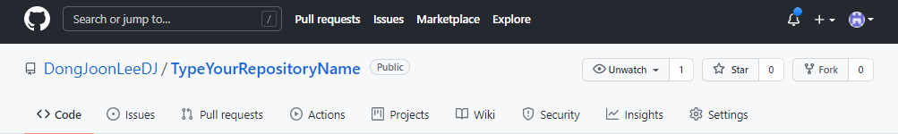
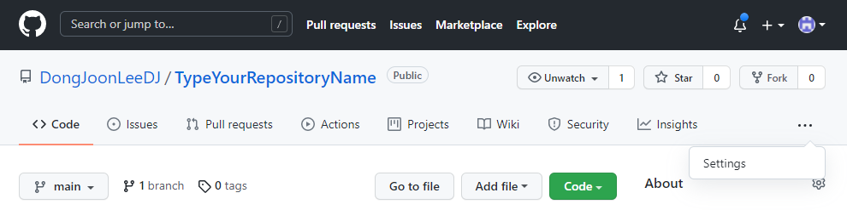
GitHub 활용하기 GitHub를 활용하여 Web Hosting 하기
Settings 선택
만약 화면이 작은 경우에는 아래 화면 참고할 것

Slide 19
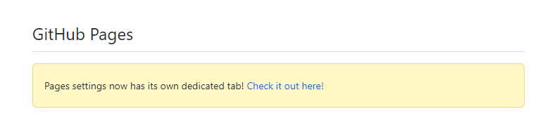
GitHub 활용하기 GitHub를 활용하여 Web Hosting 하기
스크롤을 아래로 내려서 GitHub Pages 부분으로 이동 후 표시된 부분 클릭

Slide 20
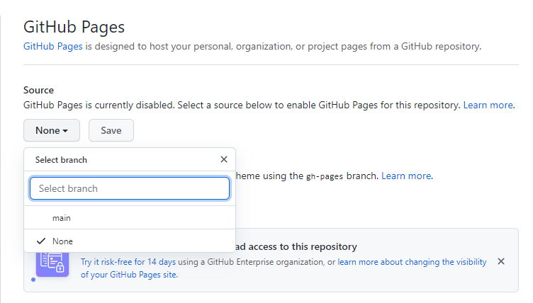
GitHub 활용하기 GitHub를 활용하여 Web Hosting 하기
None선택 후 main 혹은 다른 branch가 있을 경우 해당 branch 선택

Slide 21
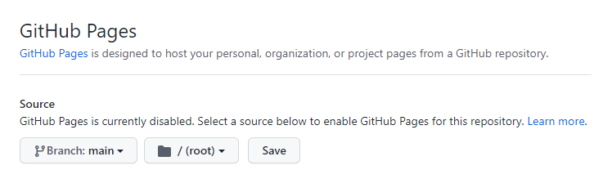
GitHub 활용하기 GitHub를 활용하여 Web Hosting 하기
Save 클릭

Slide 22
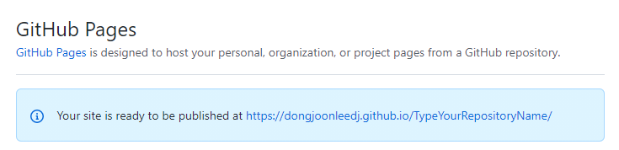
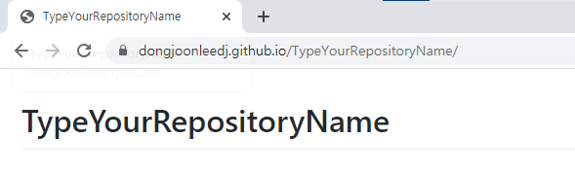
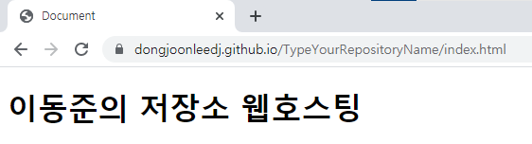
GitHub 활용하기 GitHub를 활용하여 Web Hosting 하기
해당 사이트 클릭하여 방문해보기
사이트가 제대로 나오지 않는다면 약간의 시간을 두고 기다린 뒤 다시 방문
ReadMe.md 파일이 열리면 기다리거나 URL 끝에 본인이 추가한 html 파일명 적기

Slide 23
GitHub 활용하기 GitHub를 활용하여 Web Hosting 하기
추가를 원하는 웹 페이지 파일(html 파일)이나 미디어 파일들을 해당 저장소로 업로드
무료 버전은 한 번에 업로드할 수 있는 용량에 제한이 있으므로 분할하여 업로드하거나 유료 버전 구매

